Slide 1
얼굴인식을 통한 사람 얼굴 모자이크 처리 웹
팀명: 페이스 아웃
AI융합학부 20180000 길다영
20180000 송선영
20180000 최서윤
2021년 9월 7일

Slide 2
4
기술 설명
- 코드 구조 설명
1
과제 개요
- 정의 및 목적
5
차별점
- 기존 작품들과의 차이점
목 차
2
개발 동기 및 필요성
6
활용방안 및 기대효과
3
수행 내용과 결과
- 시작품 구현도
- 동작 결과
7
시작품 시연

Slide 3
1. 과제 개요
1
2
3
정의
face recognition을 통해 지정된 사람을 제외한 다른 사람들의 얼굴을 모자이크 처리하는 시스템
다른 사용자들이 모자이크 처리 시스템을 이용할 수 있도록 웹 서비스 제작
목적
촬영된 영상에서 특정 인물 이외의 인물을 모자이크 가능
유튜버와 같은 크리에이터들이 많이 생겨나면서 (vlog와 같은 유튜브 영상에서) 미처 모자이크 처리되지 못한 사람들의 초상권 보호

Slide 4
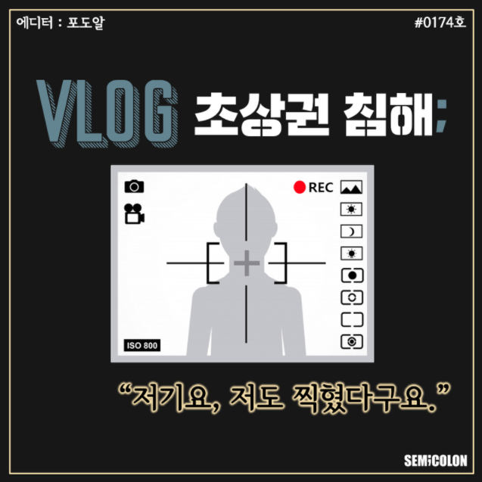
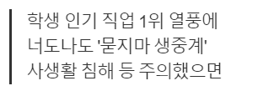
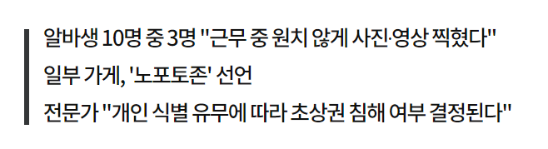
2. 개발동기 및 필요성
1
2
3
“
늘어나는 개인 영상 촬영과 인증샷으로 초상권 침해가 꾸준히 증가하고 있다.
모자이크를 일일이 시도하기에는 많은 시간과 노력이 들고 미처 놓치는 부분이 발생하기 마련이다.
”

Slide 5
3. 수행 내용과 결과
1
1. 수행 내용
2
3
Face Recognition System
- OpenCV을 활용해 얼굴을 트래킹할 것
- 얼굴이 특정 인물임을 인식할 것
- 특정 인물 외의 인물을 모자이크하는 기능을 추가할 것
Web Service
- 동영상을 업로드 및 다운로드 받을 수 있는 기능을 추가할 것
- 얼굴인식 모델을 웹에 적용시킬 것
- 사용자의 계정으로 데이터를 보관하는 기능을 추가할 것
- 질의응답 게시판을 추가할 것
UI / UX
웹페이지 FrontEnd 부분을 단순하게 표현하여 가독성을 높일 것
회원과 비회원의 사용 기능을 다르게 할 것
웹사이트 사용 방법에 대한 설명을 적어 사용자들이 이용하기 쉽도록 할 것

Slide 6
3. 수행 내용과 결과
1
2. 웹페이지 구현도
2
메인페이지 접속
3
동영상 upload
or
이미지 upload
QnA
로그인
모자이크 처리
마이페이지
기기에 download

Slide 7

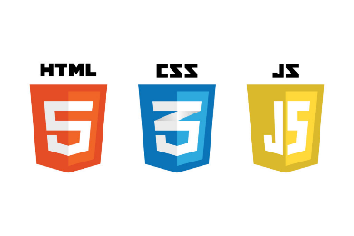


3. 수행 내용과 결과
1
3. 시작품 구성도
2
3
모자이크
요청
결과
반환
파일 전송, 데이터 추가, 삭제, 변경 요청
데이터 정보 확인
요청 결과 반환
데이터 정보 반환
Front-end
Back-end
Database

Slide 8
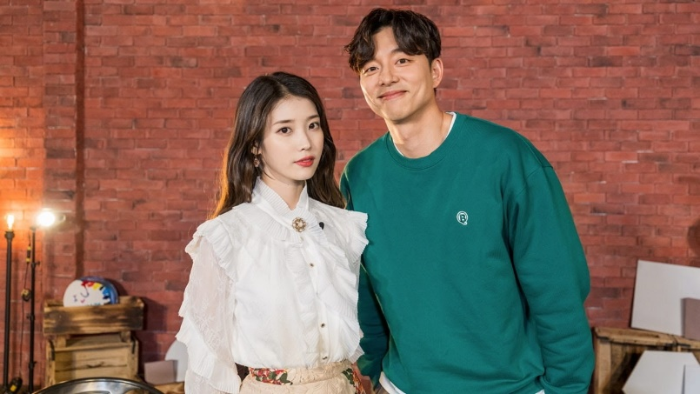

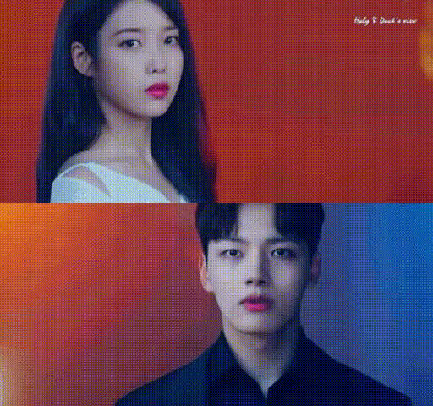
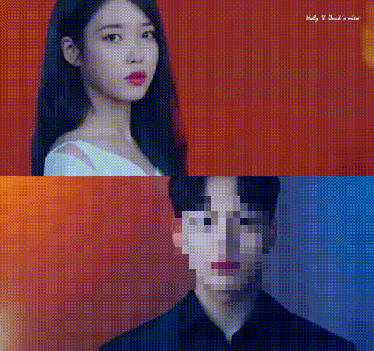
3. 수행 내용과 결과
1
4. 결과
2
<이미지 모자이크>
3
<동영상 모자이크>

Slide 9
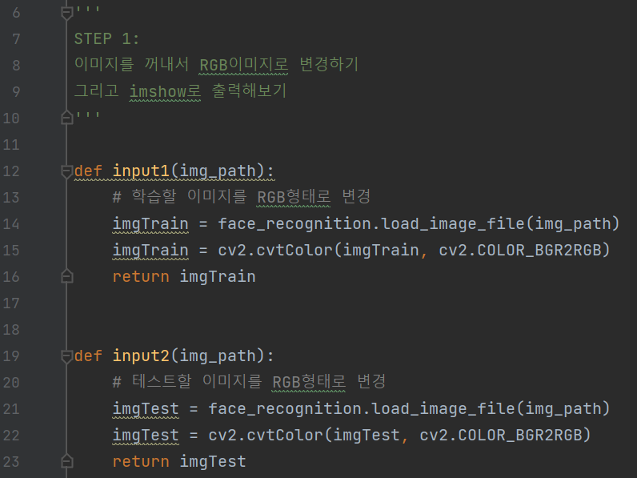
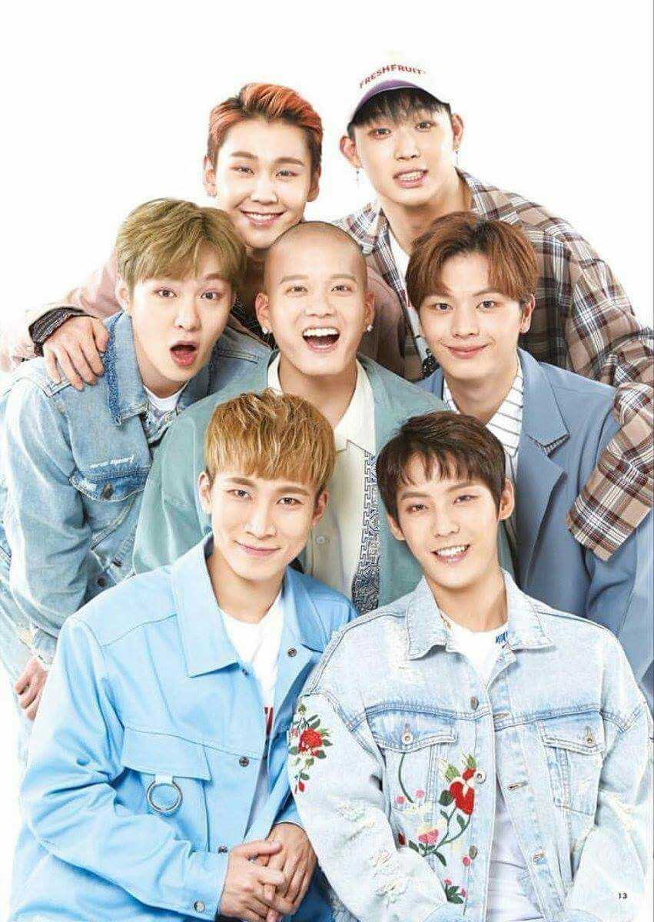
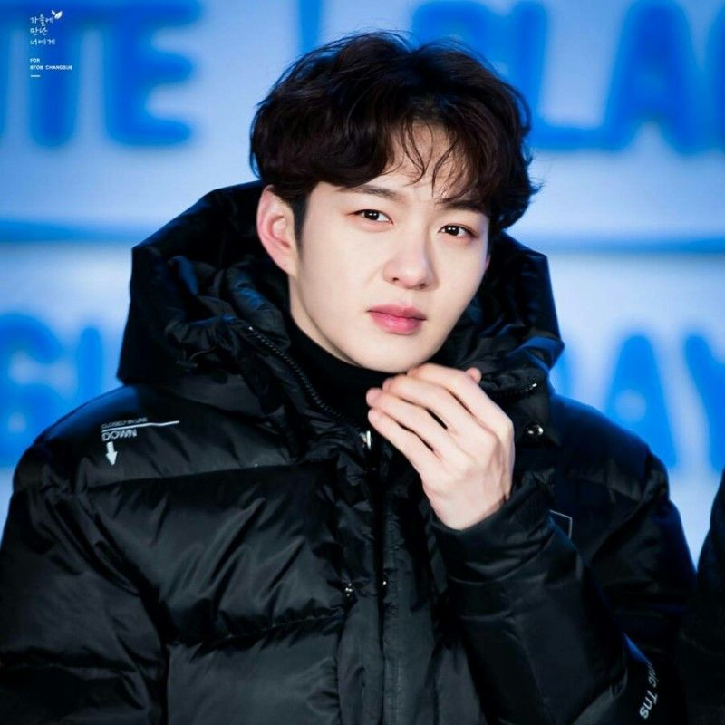
4. 기술 설명
4
1. Input image로 Face Recognition의 과정
5
6
Image 전처리
Face detection
Face Comparison
모자이크 처리
7
학습할 이미지
모자이크할 이미지
‘학습할 이미지’와 ‘모자이크할 이미지’를 불러온다.
그리고 학습을 위해 파일을 RGB형식으로 바꿔준다.

Slide 10
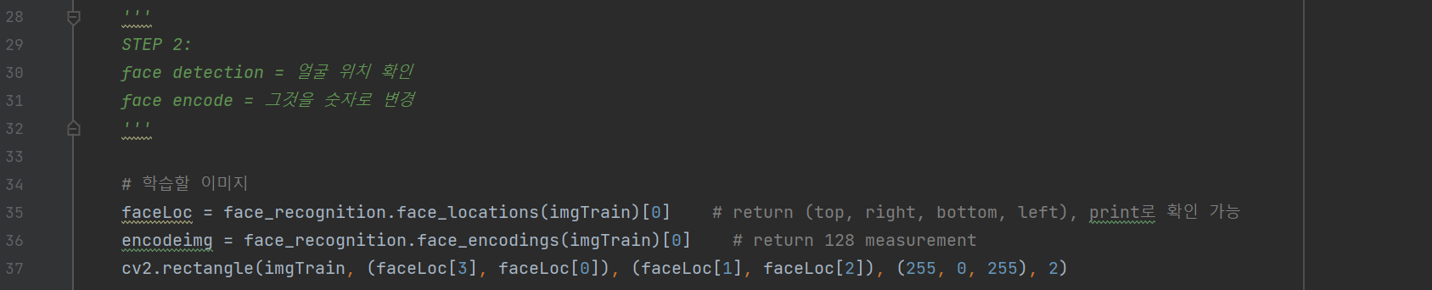

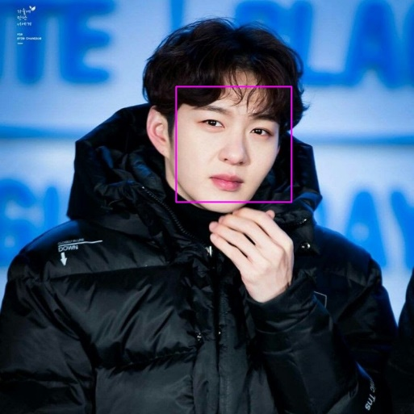
4. 기술 설명
4
1. Input image로 Face Recognition의 과정
5
6
Image 전처리
Face detection
Face Comparison
모자이크 처리
7

Slide 11
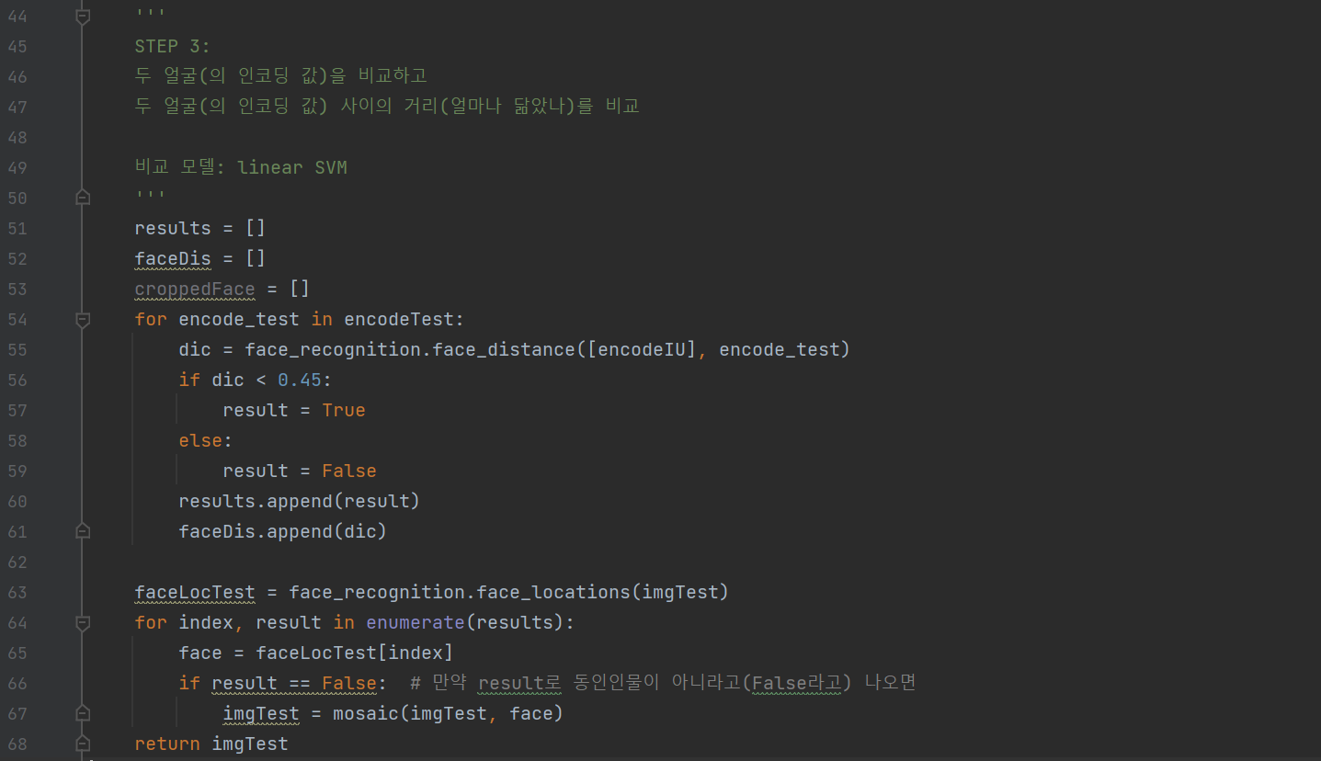
4. 기술 설명
4
1. Input image로 Face Recognition의 과정
5
6
Image 전처리
Face detection
Face Comparison
모자이크 처리
7
‘학습할 이미지’의 인코딩 값과 ‘모자이크할 이미지’의 인코딩 값을 비교한다.
이를 distance비교라고 말한다. 얼굴이 서로 비슷할수록 작은 값이 나온다.

Slide 12
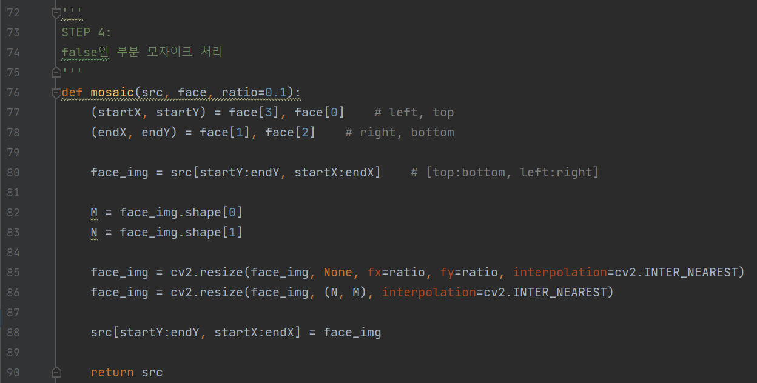
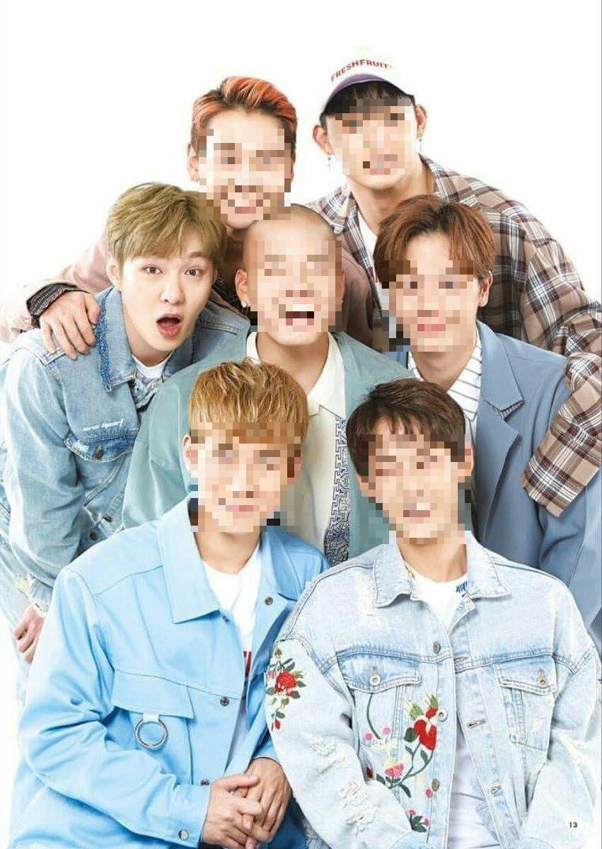
4. 기술 설명
4
1. Input image로 Face Recognition의 과정
5
6
Image 전처리
Face detection
Face Comparison
모자이크 처리
7
모자이크된 이미지
얼굴을 비교했을 때, distance가 0.45보다 크면 False로 지정하고 모자이크처리를 진행한다.

Slide 13
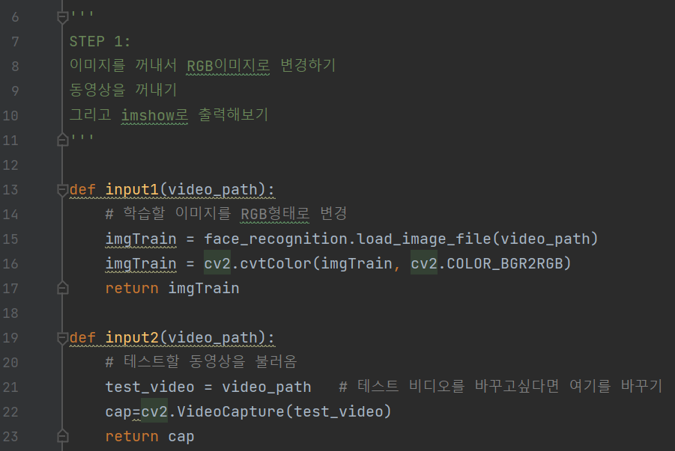
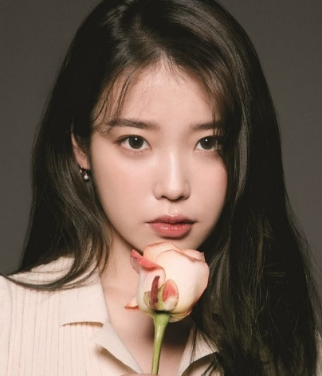
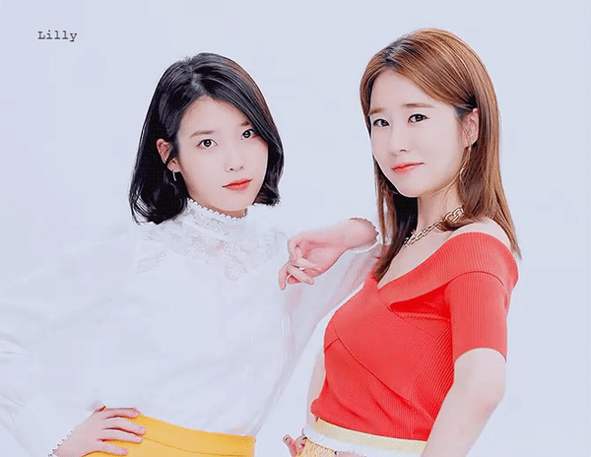
4. 기술 설명
4
2. Input video를 Face Recognition 후, 모자이크 과정
5
6
이미지 및 동영상
전처리
Face detection
모자이크 처리
7
학습할 이미지
모자이크할 동영상
‘학습할 이미지’와 ‘모자이크할 동영상’을 불러온다.
그리고 학습을 위해 파일을 RGB형식으로 바꿔준다.

Slide 14
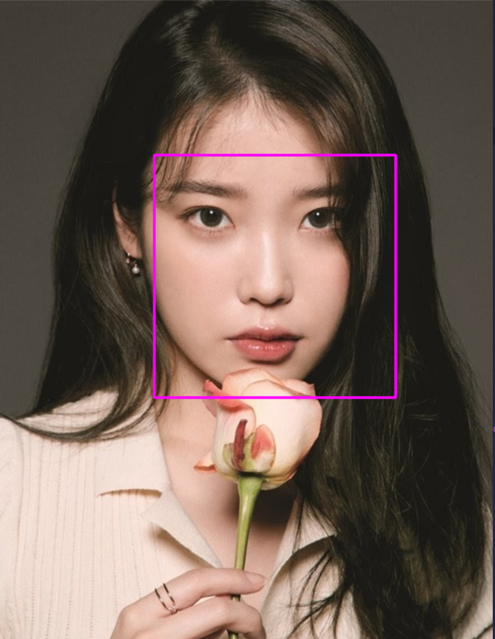
4. 기술 설명
4
2. Input video를 Face Recognition 후, 모자이크 과정
5
6
이미지 및 동영상
전처리
Face detection
모자이크 처리
7
‘학습할 이미지’에서 얼굴을 인식한다.
인식한 얼굴을 encoding하여 숫자로 바꾼다.

Slide 15
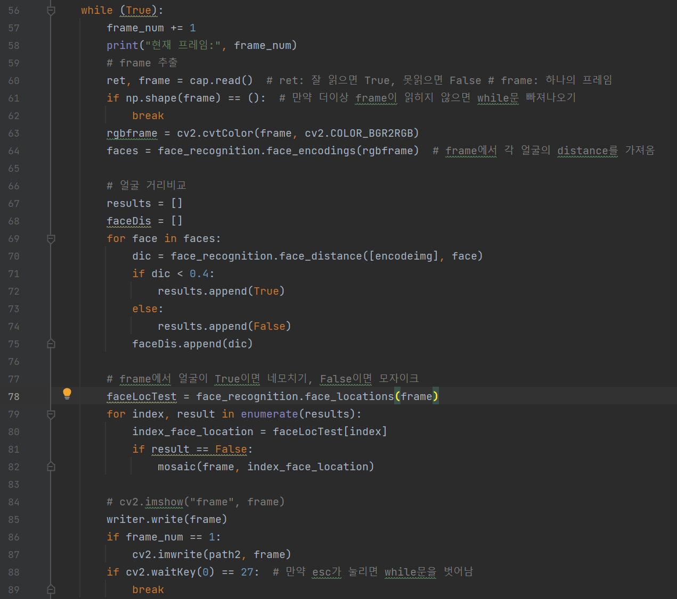
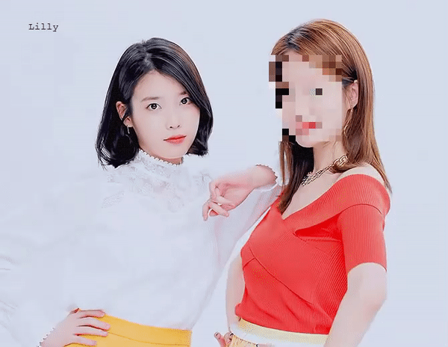
4. 기술 설명
4
2. Input video를 Face Recognition 후, 모자이크 과정
5
6
이미지 및 동영상
전처리
Face detection
모자이크 처리
7
모자이크된 동영상
동영상의 frame을 하나씩 보며, distance를 비교하여 0.4보다 크면 다른 얼굴로 인식한다.
그리고 이를 모자이크처리한다.

Slide 16
5. 차별점
4
<기존 작품들>
5
6
이미지 모자이크 프로그램
7
1. 그림판
→ 직접 손으로 모든 사람을 모자이크 처리해야 함
2. 포토스케이프
→ 마우스로 지나간 곳만 모자이크 처리 됨
→ 어플을 따로 다운받아야 함
동영상 모자이크 프로그램
1. 유튜브
→ 모자이크 처리할 사람을 일일이 지정해야 함
2. 곰믹스
→ 특정 부분을 가리지 못하고 전체화면이 모자이크 처리 됨

Slide 17
5. 차별점
4
<기존 작품들과의 차이점>
5
6
7
모자이크 처리 제외 사진 1장만 넣어도 자동으로 모자이크 처리가 된다.
어플을 따로 다운받지 않아도 웹에서 서비스를 이용할 수 있다.
홈페이지에 모자이크한 사진 또는 영상을 보관 가능하다.
사람 얼굴이라는 특정부분만을 모자이크 처리할 수 있다.
모자이크를 하고자 하는 사람이 다수일 경우, 한번의 클릭으로 빠르게 사람 얼굴을 모자이크할 수 있다.

Slide 18
6. 기대 효과 및 활용방안
4
<기대효과>
5
1. 초상권 보호
6
7
원치 않게 영상에 나온 사람들의 초상권을 지킬 수 있다.
사용자가 지정한 사람은 모자이크 처리에서 제외할 수 있다.
2. 기존보다 간단한 영상 속 모자이크 처리
영상 편집 전문가가 아니더라도, 간단하게 웹페이지에서 모자이크 처리를 할 수 있다.
로그인 시, 마이페이지에 영상을 보관할 수 있다.
<활용방안>
SNS에 다른 사람의 얼굴이 나온 게시글을 올릴 때
개인 방송 또는 vlog와 같은 일반인이 나오는 영상을 올릴 때

Slide 19
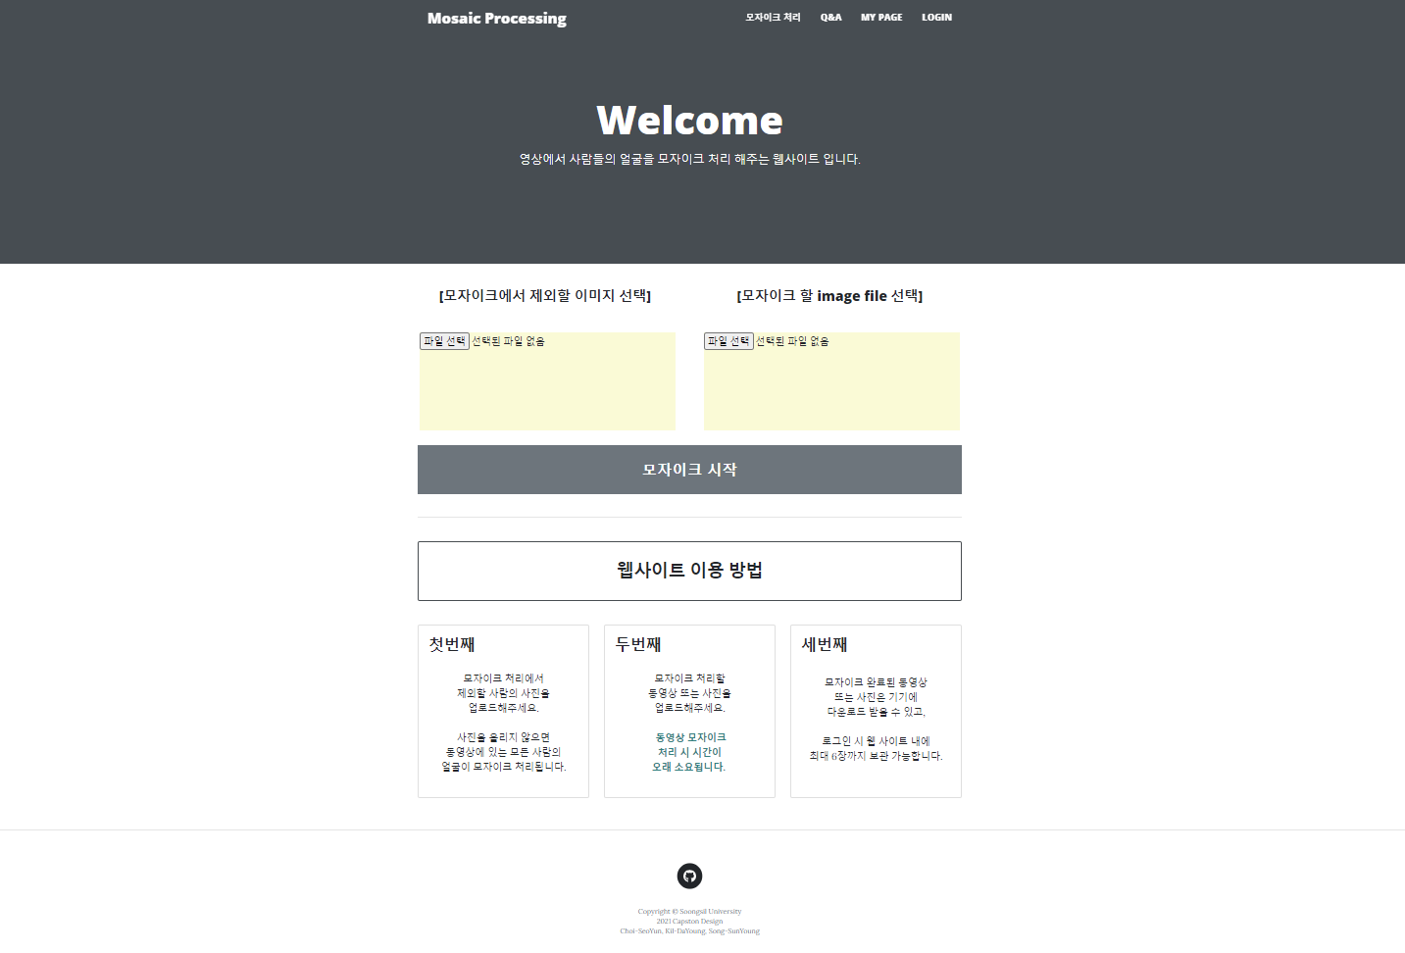
7. 시작품 시연
4
5
6
7

Slide 20
THANK YOU

